Slide 1
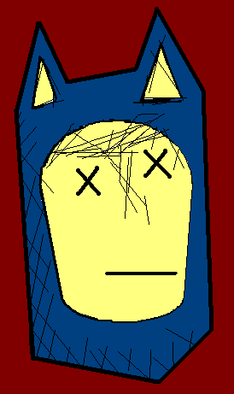



Angry Olympics Part Thirteen
–
Bouts of Shouting
With the Angry Family

Slide 2


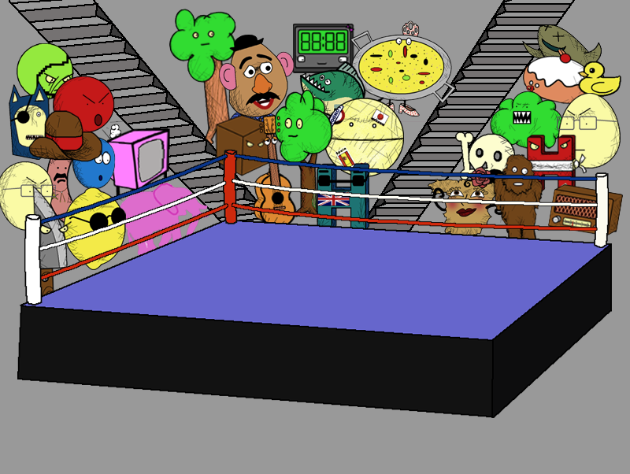
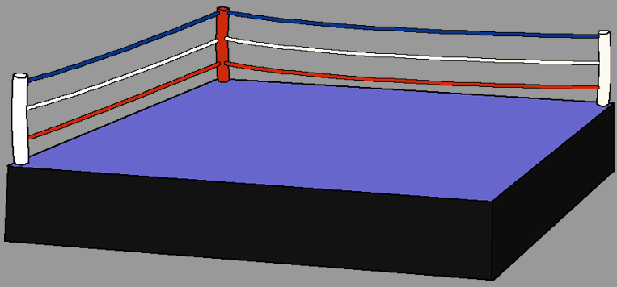
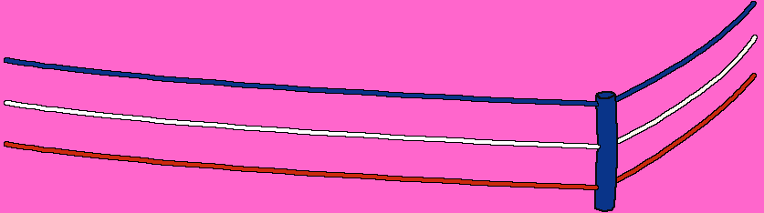
Bienvenue à la dernière épreuve. La boxe !
Welcome to the final event. The Boxing!

Slide 3
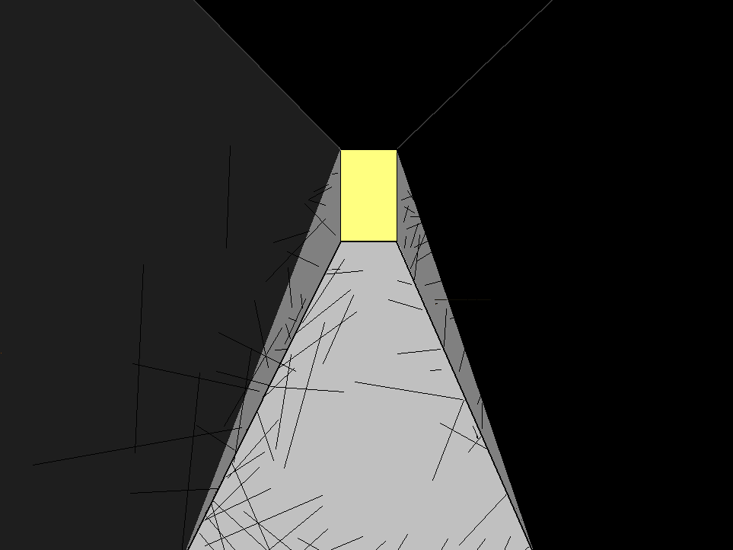
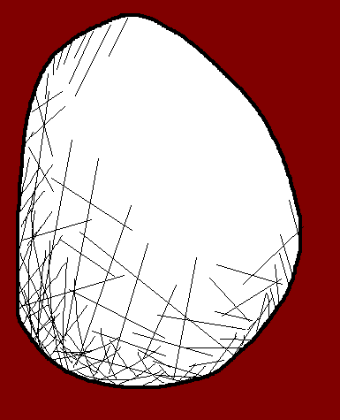

Dans le coin rouge se trouve Mr Angry Potato Head.
Il pèse 230kg, et mesure 1 mètre 70.
In the red corner is Mr Angry Potato Head.
He weighs 230kg, and is 1 metre 70 tall.

Slide 4

Il a 45 ans et son surnom est ‘la patate d’argent’.
He is 45 years old and his nickname is ‘the silver potato’.

Slide 5

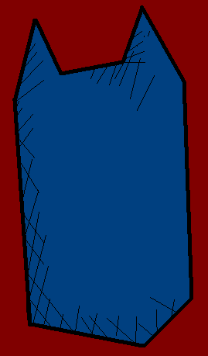
Dans le coin bleu se trouve Mr Confused and Angry Wolfman.
Il pèse 100kg, et mesure 2 mètres.
In the blue corner is Mr Confused and Angry Wolfman. He weighs 100kg, and is 2 metres tall.

Slide 6

Il a 63 ans et son surnom est ‘le presse-purée’.
He is 63 years old and his nickname is
‘the potato masher’.

Slide 7





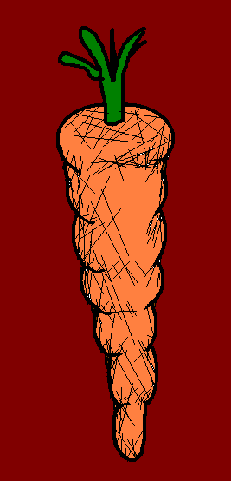

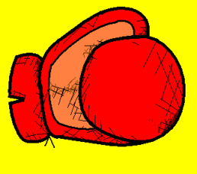
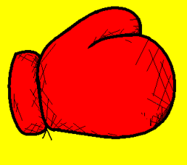




Premier Round

Slide 8
OK, c’est parti !
OK, Let’s Go!

Slide 9

Allez !
Come on!

Slide 10

Quoi ?!
What?

Slide 11
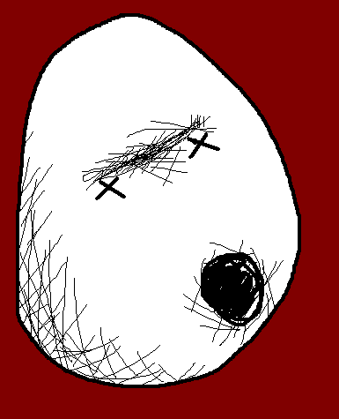

Aïe !
Ow!

Slide 12
Tricheur !
Cheat!

Slide 13
Ce n’est pas juste !
That’s not fair!

Slide 14
Bouh !
Bouh !
Bouh !
Boo!

Slide 15


Deuxième Round

Slide 16
Bonne chance !
Good Luck!

Slide 17
Prends ça !
Take that!

Slide 18
Bien joué !
Well done!

Slide 19
Encore !
Again!

Slide 20




Oh-oh !
Uh-oh!

Slide 21
On est jamais mieux que chez soi, on est jamais mieux que chez soi.
There’s no place like home,
There’s no place like home.

Slide 22







Many years ago in 2008

Slide 23
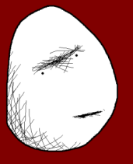

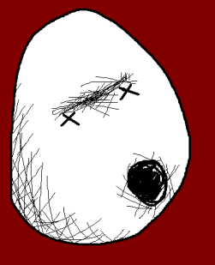
Oh !? Tout cela n’était qu’un rêve !
Z
Z
Z
Z
Z
Z
Z
Z
Z
Uh!? It was all just a dream!

Slide 24



Peut-on aller à Beijing pour les Jeux Olympiques ?
Can we go to Beijing for the Olympic Games?

Slide 25

Non.
NON!!!!
NON !!!!
No.

Slide 26
Short Sports Phrases
Let’s go!
Come on!
Cheat!
Boo!
That’s not fair!
Good luck!
Take that!
Well done!
Again!
C’est parti !
Allez !
Tricheur !
Bouh !
Ce n’est pas juste !
Bonne chance !
Prends ça !
Bien joué !
Encore !

Slide 27
Descriptions
He weighs 230kg.
He is 1 metre 70 tall.
He is 45 years old.
His nickname is ‘the silver potato’.
Il pèse 230 kg.
Il mesure 1 mètre 70.
Il a 45 ans.
Son surnom est ‘la patate d’argent’.

Slide 28
Descriptions
He weighs 100kg.
He is 2 metres tall.
He is 63 years old.
His nickname is ‘the potato masher’.
Il pèse 100 kg.
Il mesure 2 mètres.
Il a 63 ans.
Son surnom est ‘le presse purée’.

Slide 29
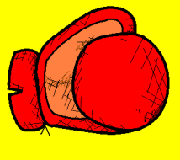













Join us again!

